Slide 1

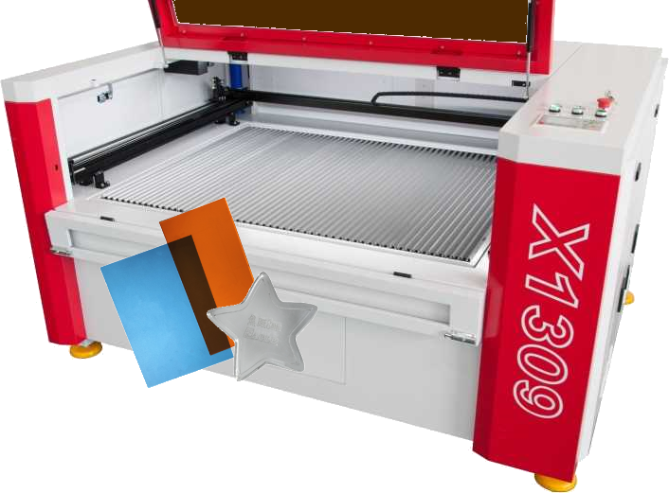
鹰华激光小课堂
X-1309 放置材料和调整焦距

Slide 2

课件内容摘要
本课程详细介绍如何在 X-1309 激光切割机上放置待加工材料，以及调整切割笔和工件间距离的方法，帮助用户快速开始使用设备。
开始加工前，需要先将材料放置在加工区域的合适位置，并调整确认焦距，以保证设备正确工作。课程首先介绍了切割加工时工作台面上铝刀条的布置技巧，以及材料放置的位置，然后针对薄板工件和高度较高工件分别介绍了调整焦距的具体步骤。通过本课程的学习，用户应熟练掌握上述技巧和方法，并能够做好加工前的准备工作。
www.gueagle.com.cn

Slide 3
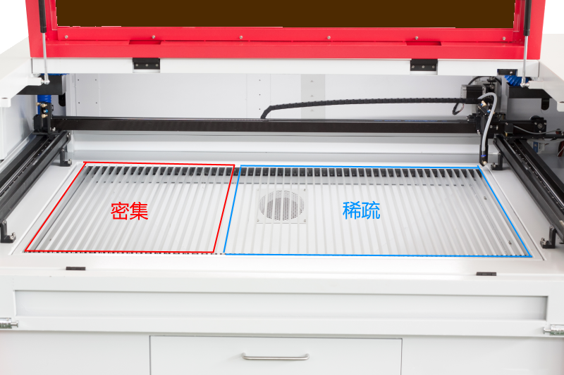
EAGLE LASER
放置材料-铝刀条布置的小技巧
由于铝刀条在激光切割时会反射激光，造成工件背面出现小凹槽，影响切割质量，因此，在保证工件支撑稳固的情况下，应使用尽可能的少的刀条来支撑工件。
由于实际使用中，工件大小各异，薄厚也不同，因此，可在加工平台上一部分区域布置较密的刀条，用于支撑尺寸较小，或厚度比较薄的工件；另一部分布置比较稀疏的刀条，用于支撑尺寸较大，或厚度较厚的工件。
www.gueagle.com.cn

Slide 4
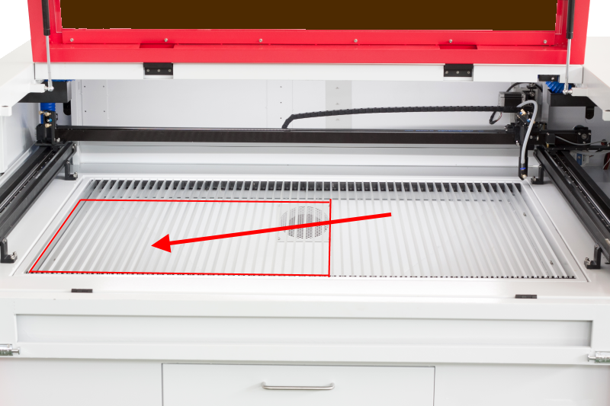
EAGLE LASER
放置材料-工件放置位置
由于加工时通常使用人为确定的加工位置，因此工件可以在加工区域内随意放置，为了方便拿取工件，以及取得尽可能好的加工质量，通常将工件放置在加工平台的左下角区域（左侧比右侧激光光程更短，光路偏差更小）。
对于绝大多数薄板材料，保证加工平台与周围设备框架齐平即可，对高度较高的材料，需先降低加工平台再放置材料。
www.gueagle.com.cn

Slide 5
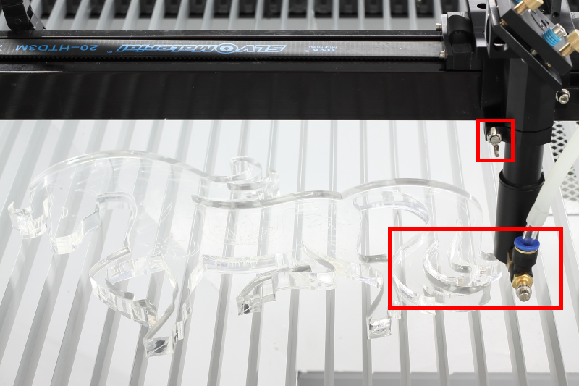
EAGLE LASER
调整焦距-薄板材料（30mm以下）
将工件放置好，并确认其稳固后，使用控制面板上的方向键将切割头移动至工件上方，将随机附带的对焦快放在切割头喷嘴和工件之间，松开切割笔的锁紧螺丝，让切割笔自然落下至对焦块上，拧紧锁紧螺丝，取出对焦块，完成对焦。
www.gueagle.com.cn

Slide 6
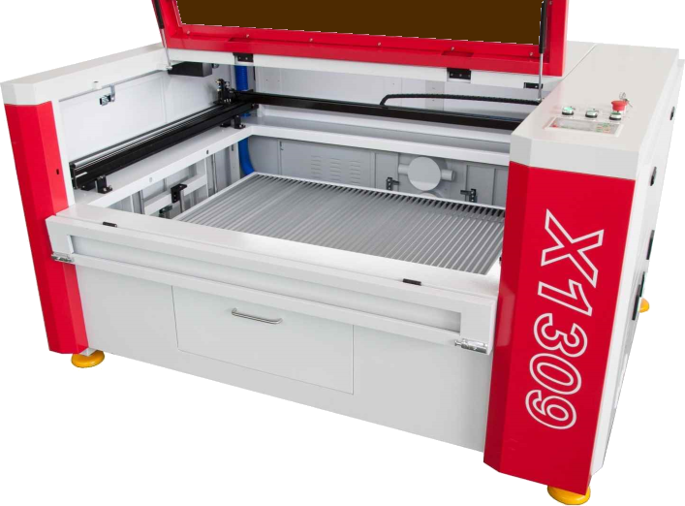
EAGLE LASER
调整焦距-高度较高材料
按下面板上的 Z/U 键，进入系统菜单，选中 Z 轴移动，按下左方向键降低加工平台，放入材料，使用左右方向键调整材料上加工面的高度，大概与设备工作台周围框架齐平即可。
然后使用上述薄板材料同样方法调整焦距。
www.gueagle.com.cn

Slide 7
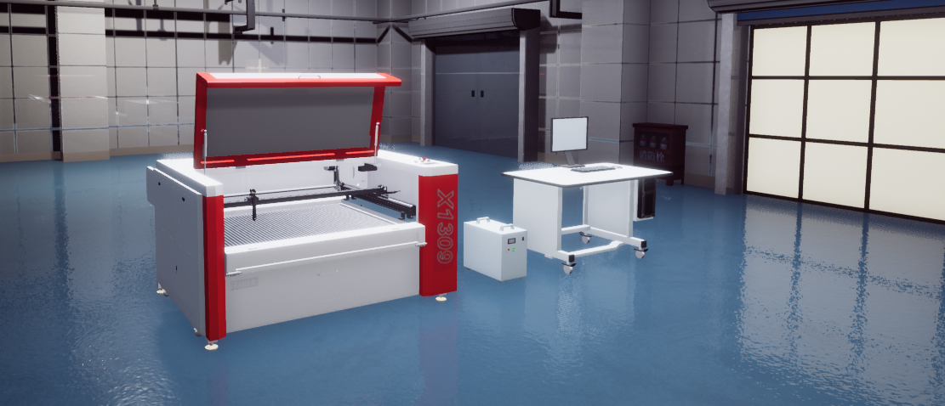

BEIJING GU EAGLE AUTOMATION CO.,LTD.
感谢观看
鹰华激光小课堂

